Slide 1
Factory Diag Specification
2010/04/06
DRBD商品部

Slide 2
変更履歴
変更日 | 変更者 | 変更内容
2010/3/31 | ueno | ・メモリチェックに128MBと256MBの説明を追加。 ・VCOM設定に設定方法を追加。 ・harmony関連にMACアドレス設定説明を追加。 ・IR TP HWばらつき検査 項目追加。
2010/4/2 | ueno | ・Audio再生時のファイル置き場に/Dataを追加。それに伴いコンソール出力等の一部説明を修正。 ・Waveform書き込みでファイル置き場に/Dataを追加。 ・USB MSC / Serial切り替え 項目追加 ・EPD確認でBMP表示機能追加。 ・TP検査 で 検査方法変更。 ・バージョンチェック で EPDとWLANを追加。 ・バージョン削除 項目削除 ・工程ID管理 項目削除 ・出荷設定コマンド ・コンテンツ確認コマンド で確認方法変更。 ・Boot mode 設定コマンド 項目追加

Slide 3
変更履歴
変更日 | 変更者 | 変更内容
2010/4/5 | ueno | ・用語ページ追加 ・テストの対象機種がわかるように、機種ロゴを追加 ・auidoファイルのパス修正。 ・バッテリー充電関連 のコンソール出力内容に説明追加 ・スイッチ確認にキーコード一覧追加 ・Harmony関連に API仕様を追記 ・メモリチェック に使用方法追記

Slide 4
用語
/Data : デバイスのユーザーストレージ領域のデバイス上でのパス。
PCにUSB接続した場合、 “Reader” ドライブとしてアクセスできる領域。

Slide 5
メモリチェック (1/3)
Cortina
Sochi
Athens
メモリチェックプログラムを実行する
  NonOS版
    ATKで書き込んで実行する
      (ATKで一度書き込むと、電源ONで自動的に起動します)
    Sochi, CortinaとAthensではメモリサイズが違うため別のプログラムを使用してください
      Sochi, Cortina ⇒ 128MB用
      Athens ⇒ 256MB用
    DDRに対して指定されたパターンのデータを書き込み、後で読み出しを行いデータをチェックする

Slide 6
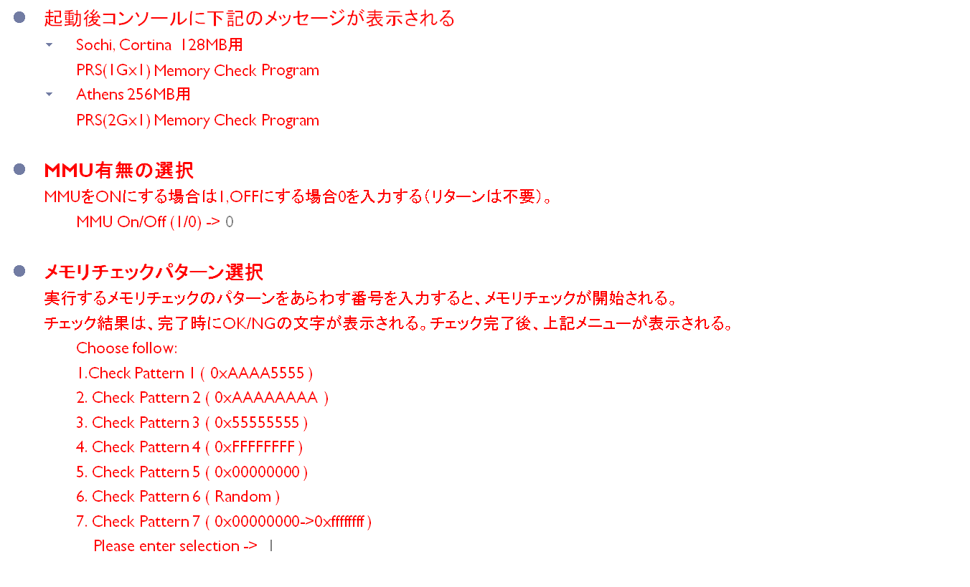
メモリチェック (2/3)
Cortina
Sochi
Athens

Slide 7
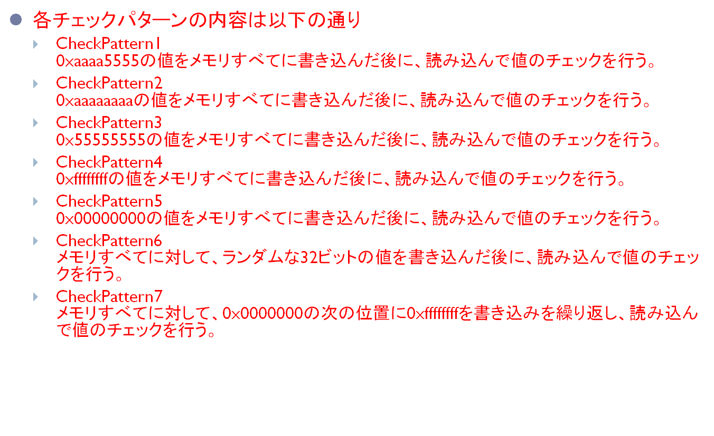
メモリチェック (3/3)
Cortina
Sochi
Athens

Slide 8
USB MSC / Serial 切り替え
Cortina
Sochi
Athens
change_usb_mode.sh <[msc|serial]>
  USBのモード(Gadget SerialとMass Storage Class)を切り替える
  各種Diag工程において、/Dataにファイルを置く必要がある場合は、この機能を使い 一時的に USBを Mass Storage Classで接続させファイルを置いてから、再びGadget Serialに戻す。
tentative

Slide 9
Audio再生 (1/2)
Sochi
Athens
audio_check.sh <test_file>
audio_check_max_volume.sh <test_file>
  指定されたWAVファイルの再生
    ループ再生は必要ない
  AudioデータはMSもしくは/Dataに保持する
    ファイルはMSもしくは/Data直下に audioというフォルダを作成し、その中に置いてください。
      例) audio/1kHz.wav
    同じファイル名がMSと/Dataにある場合、/Dataのデータが優先して使用されます。
    データは４種類
      1KHz 正弦波
      L chのみ
      R chのみ
      無音データ

Slide 10
Audio再生 (2/2)
Sochi
Athens
  コンソール出力
    通常再生の例
      # audio_check.sh 1kHz.wav
      Audio play start
        (ここで指定されたファイルが再生されます。再生完了後以下のメッセージを出します。)
      Audio play complete
    指定ファイル名が存在しない例:
      # audio_check.sh 1kHz.wav
      audio_check.sh: /Data/audio/1kHz.wav or /mnt/ms/audio/1kHz.wav: not found

Slide 11
バッテリ充電関連
Cortina
Sochi
Athens
usbcharge_500_check.sh <[ON | OFF]>
  Sub CPUにUSB給電500mAhのON/OFF要求をする
  コンソール出力
    # usbcharge_500_check.sh on
    command: ack_req=1 ack=0 cat=23: res_req=0 res=0 cmd=02: data=00310000
    command: A3 02 00 31 00 00 -> packet: D1 40 40 03 08 00 01 10
    # usbcharge_500_check.sh off
    command: ack_req=1 ack=0 cat=23: res_req=0 res=0 cmd=02: data=00300000
    command: A3 02 00 30 00 00 -> packet: D1 40 40 03 00 00 01 11
カテゴリID 0x23 USB
コマンドID 0x02 充電制御
500mAhのON
500mAhのOFF

Slide 12
VCOM調整
Cortina
Sochi
Athens
vcom_set.sh <[(VCOM値)|OFF]>
  指定されたVCOM値を設定・保存し、常時出力させる。
  OFFを指定すると、VCOM電圧の常時出力が停止される。
  VCOMの電圧値をmV単位で設定する
  値の範囲は 0mV ～ 2750mV
  実際に設定可能な値は幅がある(11mV程度)ため、自動的に切り上げ・切り下げて設定される。設定された値がコンソールに表示される。
  コンソール出力 (パネルのバーコードに “-1.47”とある場合の例)
    # vcom_set.sh 1470
    Power on OK
    set VCOM 1467mV
    VCOM write to eMMC
    # vcom_set.sh OFF
    power off OK
      エラーの場合はOKの部分がNGになります。
      上記の例では -1470mVに設定しようとしたが、 -1467mVに切り上げて設定されます。

Slide 13
Waveform書き込み
Cortina
Sochi
Athens
waveform_write <FPLロット番号>
  EPDに貼られたバーコードラベルを読み取り、FPLロット番号（4桁）を抽出して引数に与えてください。
  事前に、FPLロット番号を名前とするフォルダを用意し、その中に対応したwaveformデータを保管しておいてください。（MSメディア上もしくは /Dataに置くこと）
  例) ロット番号 1002の場合
    MSの場合 : waveform/1002/lut.bin
    /Dataの場合 : waveform/1002/lut.bin
  指定されたFPLロット番号のフォルダにあるwaveformデータが書き込まれます
  コンソール出力
    # waveform_write 1002
    00 01 00 0B 03 14 00 01 13 02 0E 47 01 00
    data match!
    “data match!”と表示されればOKです。
    エラーの場合はこの行が存在しません。

Slide 14
EPD確認
Cortina
Sochi
Athens
epd_check.sh <[pattern_no|bmp_file]>
  指示されたBMP群（複数）をパネルに表示する
    BMPファイルはMSもしくは/Data直下に bitmapというフォルダを作成し、その中に置いてください。
      例) bitmap/test.bmp
    対応するBMPファイルのフォーマットは以下の通り。
      ・・・
  引数で指定された描画パターンを表示する
  コンソール出力
    コンソール表示はありません
    エラーが発生した場合はその状況を示すメッセージが表示されます

Slide 15
スイッチ確認 (1/2)
Cortina
Sochi
Athens
key_check.sh <[start | stop]>
  押されたキーをコンソールに表示する
    "start"引数で SubCPUからのキー通知出力を開始します。
    実行後は即座にシェルプロンプトに戻ります。
    "stop"引数でキー通知出力を停止します。
  wirelessキーはOFF状態から、ON→OFFと操作する
  PowerとResetは除外する（別工程で判定する）
  コンソール出力
    # key_check.sh start
    on : 0A: VOL+
    off: 0A: VOL+
    on : 0B: VOL-
    off: 0B: VOL-
on/off状態 : キーコード : キー名称

Slide 16
スイッチ確認 (2/2)
Cortina
Sochi
Athens
キーコード・名称一覧
キーコード | キー名称
0x03 | Prev
0x02 | Next
0x01 | Home
0x0E | Size
0x0D | Opt
0x0C | Vol-
0x0B | Vol+
0x1E | Wireless
0x20 | Power

Slide 17
IR TP HWばらつき検査
Cortina
Sochi
Athens
XXXXX.XX
  IR素子のばらつきチェックを行う
TBD

Slide 18
TP検査
Cortina
Sochi
Athens
tp_check.sh
  検知された座標に対し、画面上に点を表示する。(TBD)
  画面の縁を一周なぞり、縁正しく検知 (TBD)
  コンソール出力
    TBD
TBD

Slide 19
TP検査
Cortina
Sochi
Athens
出力例:
TBD

Slide 20
MS/SD確認
Sochi
Athens
ms_check.sh
sd_check.sh
  MS/SDの挿抜認識を確認する
  挿入後に自動的に512ByteデータのWrite/Read/Verify/Deleteを行います
  各処理毎にsyncがされメディアに処理が反映されています
  状態はコンソールに表示が出ます（文字列を確定すること）
    メディア挿入時
    Write/Read/Verify/Delete実施時
    メディア抜去時
    停止はCtrl-Cで行ってください

Slide 21
MS/SD確認
Sochi
Athens
コンソール出力（sd_check.sh）
sdmsdrv(4483): R5C807 : Controller power supply injection and clock output.
sdmsdrv(4816): R5C807 : The frequency of CLKO is 49875 kHz.
sdmsdrv(4501): R5C807 : SD slot power supply injection.
sdmsa: sdmsa1
Info : SD Detect
SD mount...
sdmsa: sdmsa1
Write check...
Read check...
Verify check...
Delete check data...
SD unmount...
Info : Done.
sdmsdrv(4526): R5C807 : SD slot power supply stop.
sdmsdrv(4545): R5C807 : Controller power supply stop and clock stop.
Info : SD Not detect
薄い文字列はドライバの出力なので変更の可能性がありますため、参照しないようにしてください。
"Info" は、抜き挿しの情報と、挿されたときのチェック終了を示します。
エラーが発生すると、"Error : " の 後に、内容が出力されます。
致命的でない場合は、"Warning : " の 後に、内容が出力されます。
※"Error : " や、"Warning : " は、行の先頭から始まるとは限りません。

Slide 22
MS/SD確認
Sochi
Athens
コンソール出力（ms_check.sh）
sdmsdrv(4483): R5C807 : Controller power supply injection and clock output.
sdmsdrv(4816): R5C807 : The frequency of CLKO is 49875 kHz.
sdmsb: sdmsb1
Info : MS Detect
MS mount...
sdmsb: sdmsb1
Write check...
Read check...
Verify check...
Delete check data...
MS unmount...
Info : Done.
sdmsdrv(4545): R5C807 : Controller power supply stop and clock stop.
Info : MS Not detect
薄い文字列はドライバの出力なので変更の可能性がありますため、参照しないようにしてください。
"Info" は、抜き挿しの情報と、挿されたときのチェック終了を示します。
エラーが発生すると、"Error : " の 後に、内容が出力されます。
致命的でない場合は、"Warning : " の 後に、内容が出力されます。
※"Error : " や、"Warning : " は、行の先頭から始まるとは限りません。

Slide 23
Harmony関連 (1/9)
Cortina
Sochi
Athens
harmony
  このコマンドを実行するとUSBシリアルが無効化されます。
  以降はSCSIコマンドで制御することになります。
    SCSIコマンドでの工程
      機器ID書き込み
      WLAN用 MACアドレス書き込み (Athensのみ)
    SCSIコマンドはDRBDから提供する prsusb.dll のAPIを使い制御を行います。APIの仕様は以降のページに記載します。
  復帰することは出来ませんので、作業完了後に再起動が必要です。

Slide 24
Harmony関連 (2/9)
Cortina
Sochi
Athens
  prsusb.dll API仕様
    ファイル構成
      prsusb.h : 関数プロトタイプ宣言・各種定義ヘッダファイル。
      prsusb.lib : アプリケーションがリンクするインポートライブラリファイル。
      prsusb.dll : ダイナミックリンクライブラリファイル。
    API一覧
      PRSUSB_SetMessage
        USB接続・切断を通知するウィンドウハンドルを設定する。
      PRSUSB_GetTargetDrive
        Readerが接続されているドライブ名を取得する
      PRSUSB_SetDeviceId
        機器IDを設定する。
      PRSUSB_GetDeviceId
        機器IDを取得する
      PRSUSB_SetWlanMacAddress
        無線LAN用MACアドレスを設定する。
      PRSUSB_GetWlanMacAddress
        無線LAN用MACアドレスを取得する
      PRSUSB_ChangeGadgetMode (TBD)
        USBのModeをMSCからGadget serialに切り替える

Slide 25
Harmony関連 (3/9)
Cortina
Sochi
Athens
  prsusb.dll API仕様詳細
    void PRSUSB_SetMessage(HWND hwnd, UINT message);
      - 概要
      USB接続・切断を通知するウィンドウハンドルを設定する。
      - 引数
        HWND hwnd
        USB接続・切断を通知するウィンドウハンドルを指定する。
        以後、ReaderのUSB接続・切断を検出するごとに指定したウィンドウへmessage値
        を伴って通知される。
        通知を解除する場合はNULLを指定する。
        UINT message
        通知時に利用されるウィンドウメッセージを指定する。
        ウィンドウ内で利用目的が重複していないWM_USER以降の値でなければならない。
        メッセージ通知時はWPARAMにドライブ文字コードが格納されている。切断時の
        WPARAMは0となる。
        hwnd引数がNULLの場合、この引数は無視される。
      - 戻り値
        なし
      - 備考
        なし

Slide 26
Harmony関連 (4/9)
Cortina
Sochi
Athens
  prsusb.dll API仕様詳細
    BOOL PRSUSB_GetTargetDrive(CHAR* drive, size_t size, HANDLE* handle);
      - 概要
      Readerが接続されているドライブ名(パス名)を取得する。
      - 引数
        CHAR* drive
        接続されたドライブパス名を取得するバッファへのポインタを指定する。
        バッファは第二引数sizeで指定した分確保されていなければならない。
        取得する必要がない場合はNULLを指定する。
        size_t size
        第一引数driveのバッファサイズを指定する。
        drive引数がNULLの場合、この引数は無視される。
        HANDLE* handle
        ドライブに対するIOCTLなどが必要になる場合、Windowsハンドル変数へのポイン
        タを指定することで、ハンドルを取得できる。
        ※ ここで取得したハンドルは使用後、CloseHandle() APIで破棄する必要がある。
      - 戻り値
        Readerの接続状態が返却される。
        TRUE 接続
        FALSE 未接続(または情報取得に失敗した)
      - 備考
        drive/handleともにNULLを指定し、戻り値を確認することで、接続されているかど
        うかのみの判定に利用できる。
        呼び出しに伴う副作用はないため、ポーリング処理などでも利用できる。

Slide 27
Harmony関連 (5/9)
Cortina
Sochi
Athens
  prsusb.dll API仕様詳細
    BOOL PRSUSB_SetDeviceId(const BYTE* deviceid, size_t size);
      - 概要
        機器IDを設定する
      - 引数
        const BYTE* deviceid
        機器IDを指定する。
        機器IDは少なくともPRS_DEVICE_ID_LENGTH以上確保した領域でなければならない。
        size_t size
        第一引数deviceidのサイズを指定する。
      - 戻り値
        処理結果が返却される。
        TRUE 正常終了
        FALSE 機器ID設定に失敗した
      - 備考
        なし

Slide 28
Harmony関連 (6/9)
Cortina
Sochi
Athens
  prsusb.dll API仕様詳細
    BOOL PRSUSB_GetDeviceId(BYTE* deviceid, size_t size);
      - 概要
      機器IDを取得する
      - 引数
        BYTE* deviceid
        機器ID取得用バッファへポインタを指定する。
        機器ID取得用バッファサイズは少なくともPRS_DEVICE_ID_LENGTH以上確保した領
        域でなければならない。
        size_t size
        第一引数deviceidのサイズを指定する。
      - 戻り値
        処理結果が返却される。
        TRUE 正常終了
        FALSE 機器ID取得に失敗した
      - 備考
        未書き込み(ATKで更新した直後などでIdパーティション領域が未設定)の場合、すべ
        て0で埋められた機器IDが返却される(関数はTRUEを返却する)。

Slide 29
Harmony関連 (7/9)
Cortina
Sochi
Athens
  prsusb.dll API仕様詳細
    BOOL PRSUSB_SetWlanMacAddress(const BYTE* addr, size_t size);
      - 概要
        無線LAN用MACアドレスを設定する
      - 引数
        const BYTE* addr
        MACアドレスを指定する。
        MACアドレスは少なくともPRS_WLAN_MAC_ADDRESS_LENGTH以上確保した領域でなけ
        ればならない。
        size_t size
        第一引数addrのサイズを指定する。
      - 戻り値
        処理結果が返却される。
        TRUE 正常終了
        FALSE 無線LAN用MACアドレス設定に失敗した
      - 備考
        なし

Slide 30
Harmony関連 (8/9)
Cortina
Sochi
Athens
  prsusb.dll API仕様詳細
    BOOL PRSUSB_GetWlanMacAddress(BYTE* deviceid, size_t size);
      - 概要
        無線LAN用MACアドレスを取得する
      - 引数
        BYTE* deviceid
        無線LAN用MACアドレス用バッファへポインタを指定する。
        このバッファは少なくともPRS_WLAN_MAC_ADDRESS_LENGTH以上確保した領域でなけ
        ればならない。
        size_t size
        第一引数addrのサイズを指定する。
      - 戻り値
        処理結果が返却される。
        TRUE 正常終了
        FALSE 機器ID取得に失敗した
      - 備考
        未書き込み(ATKで更新した直後などでIdパーティション領域が未設定)の場合、すべ
        て0で埋められたMACアドレスが返却される(関数はTRUEを返却する)

Slide 31
Harmony関連 (9/9)
Cortina
Sochi
Athens
  prsusb.dll API仕様詳細
    BOOL PRSUSB_ChangeGadgetMode();
      TBD

Slide 32
バージョンチェック (1/3)
Cortina
Sochi
Athens
version_check.sh [options]
  options
    nand : NAND version
    part : NAND partition version
    epd : EPD (CIC and Waveform) version
    sub : Sub CPU version
  デバイスに書き込まれている各種FWのバージョンを確認する

Slide 33
バージョンチェック (2/3)
Cortina
Sochi
Athens
・使用例(全項目の表示)
  # version_check.sh nand part epd sub wan info
  Updater run state : No update run
  NAND : 1000040191
  IPL : 1000040191
  SPL : 1000040191
  SDMTable : 1000040191
  nblconfig : Update non-execution
  Info : Update non-execution
  Linux0 : 1000040191
  Rootfs0 : 1000040191
  EpdConfig : Update non-execution
  KernelLOG : Update non-execution
  LOG : Update non-execution
  BootImg : 1000040191
  Linux : 1000040191
  Id : 1000040191
  Dic : 1000040191
  Launcher : 1000040191
  Opt0 : 1000040191
  Preload : 1000040191
  Rootfs : 1000040191
  Data : 1000040191
  CIC : 000003020604
  Waveform : 000201021b3c1800
  Sub CPU : 00170330
  WAN FW : Update non-execution
  Info part : 1000032491
"Updater run state"
アップデート中かどうかの状態を示します。
"No update run" : アップデートは終了している。
"Update" : アップデート実行中。
バージョンとして、"Update non-execution" と 出力される場合は、アップデートが実行されていない状態です。
WANのFWからのバージョン取得は
3G工程で行います。

Slide 34
バージョンチェック (3/3)
Cortina
Sochi
Athens
各項目の説明
- NAND Version
- "NAND"
NAND（本体 FW）全体のバージョンです。
例の場合、"100007080" ですが、"1.0.00.07080" を 示します。
Version : 1.0.00
Date : 07/08
Revision : 0
パーティションのアップデートが終了すると、書き込まれます。
各パーティションよりこの値が数値として小さい場合は、
通常、"Updater run state" が、"Update" の 状態となります。
- NAND partition version
各項目は、パーティション名に対応したバージョンです。
例の場合、"100007080" ですが、"1.0.00.07080" を 示します。
Version : 1.0.00
Date : 07/08
Revision : 0
- Sub CPU version
Sub CPU の バージョンです。
- WAN FW version
WAN の FW の バージョンです。
※工場用のUpdater では、WAN FW の アップデートはありません。
工場では、通常、"Update non-execution" と 出力されます。

Slide 35
RTC確認
Cortina
Sochi
Athens
set_rtc.sh <YYYY/MM/DD hh:mm:ss>
get_rtc.sh
  set_rtc.shにより指定された日時をWM8350のRTCに設定する
    日時の指定は、西暦（4桁）、月（2桁）、日（2桁）、時（2桁）、分（2桁）、秒（2桁）で記述するものとする
      例： 2009年8月11日12時54分10秒の場合
      set_rtc.sh 2009/08/11 12:54:10
  get_rtc.shにより現時点の日時をWM8350のRTCより取得する
    返値はset_rtc.shの引数と同じ書式とする
  注意事項
    RTCを設定する治具PCとRTCを確認する治具PCは時刻を同期しておく必要がある（NTPによる時刻合わせなど）

Slide 36
出荷設定コマンド
Cortina
Sochi
Athens
factory_reset.sh
  出荷状態戻しの機能
  処理完了後パネルを白画にクリアする
  詳細はTBD

Slide 37
コンテンツ確認コマンド
Cortina
Sochi
Athens
contents_check.sh
  return : OK/NG
  プリロードコンテンツのインストール整合性を確認します
  Preload partition内のファイルリストに記載されているコンテンツ情報と、/Data および /opt/sony/ebook/Preload 以下に置かれているコンテンツの実体を比較します。
    具体的には、ファイル名、ファイル数、サイズ。
  /Dataおよび/opt/sony/ebook/Preload のpartitionバージョンとInfo領域に記録されているバージョン情報を比較します。
  比較結果はOK/NG
    プリロードコンテンツのインストールは
      パーティションイメージの差し替え後 ATK書き込み
      アップデート機能
      のいずれかを利用します。アップデート機能ではパーティションイメージのチェックサムチェックを
      行っています。ATK書き込みの場合は、別途チェックサムチェックを行ってください。
    量産以降、コンテンツのみのVersion Upが行われる可能性があります。このコマンドによって、書かれたコンテンツの正当性、Versionの正当性を確認します。

Slide 38
Boot mode設定コマンド
Cortina
Sochi
Athens
change_boot_mode.sh <[normal | recovery]>
  normalを指定すると通常Applicationが起動するモードに設定。
  recoveryを指定すると、Diagなどを行うための起動モードに設定。
  製造ラインでの最後工程では、normalを指定して実行してください。

Slide 39
確認事項
USB UniqueIDについて
  DeviceIDと関連しますのでHarmony工程後になります
  Recovery Kernelモード（Diagモード）ではDeviceID等は使用しませんのでUSB UniqueIDは現れません
  Harmony工程後に通常起動してPCと接続するときにUSB UniqueIDが現れることになります
  ※上記の目的は工程で使用するPCのレジストリ増加防止です。

